Slide 1
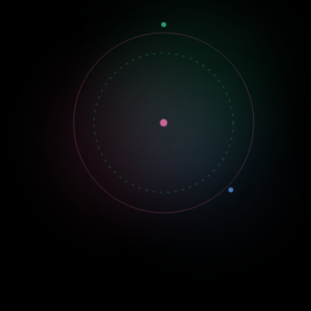
BAOBAB INTELLIGENCE
Comment le monde parle du Bénin ?
BENIN INSIGHTS CHALLENGE — PHASE 2
iSHEERO × DataCamp Donates · Hackathon 2026 · Groupe 16
Slide 1 / 10

Slide 2
Benin Insights Baobab Intelligence
Plan de la Présentation
1
Problématique
2
Notre Solution au probléme
3
Les Résultats
4
Notre IA
5
Backtesting et validation
6
Démo (Dashboard en ligne )
7
Avantages compétitifs
Slide 2 / 10

Slide 3
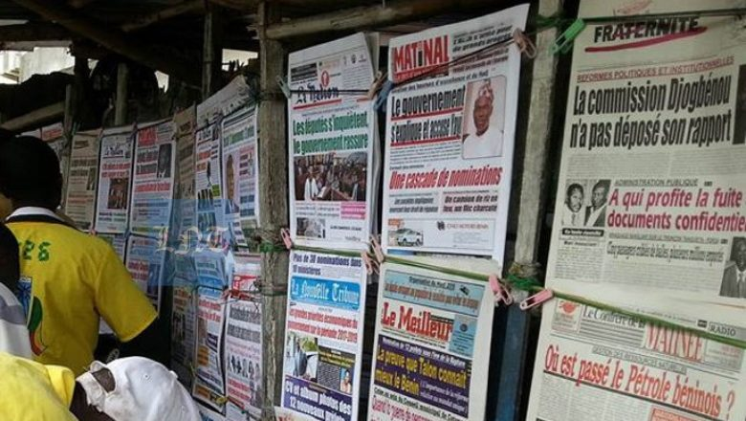
Le Problème
Benin Insights Baobab Intelligence
Des centaines d'articles mentionnent le Bénin chaque jour ( médias nigérians, français, chinois, arabes ) dans des dizaines de langues. Personne ne les lit tous. Personne ne les compare.
🪪 Le diplomate
📢 Le communicant
Ignore que 60 % de la couverture de son pays est négative.
Ne sait pas que dailypost.ng et punchng.com concentrent 13 % de sa couverture.
📰 Le journaliste
Ignore que la presse anglophone couvre le Bénin 2× plus négativement que la francophone.
Chacun a une vision partielle et potentiellement déformée.
Slide 3 / 10

Slide 4






Benin Insights Baobab Intelligence
Notre Solution
Un système de veille médiatique intelligent qui répond à 3 questions fondamentales alimenté par 23 461 événements GDELT, 1 323 médias et 5 communautés linguistiques.
QUI parle du Bénin ?
QUAND ça dérape ?
OÙ ça diffère ?
1 323 médias identifiés ·
5 communautés linguistiques
·Ton médiatique par source
Détection automatique des mois anormaux · IRP mensuel : 1 score, 1 couleur
Fracture nord/sud : 40 % de violence au nord vs 12 % au sud · 8 zones ALERTE
Slide 4 / 10

Slide 5
Benin Insights Baobab Intelligence
Nos Résultats en Chiffres
23 461
60.5%
Événements analysés
Couverture négative
Janvier – Décembre 2025
Ton médiatique moyen : −1.50
1 323
17.1%
Médias distincts
Événements violents
5 communautés linguistiques
Fracture nord/sud marquée
Biais linguistique
Coopération sino-africaine
La presse anglophone (49 % des sources) couvre le Bénin 2× plus négativement que la francophone.
La presse chinoise affiche un ton positif (+0.45), centré sur les partenariats économiques et diplomatiques.
Slide 5 / 10

Slide 6
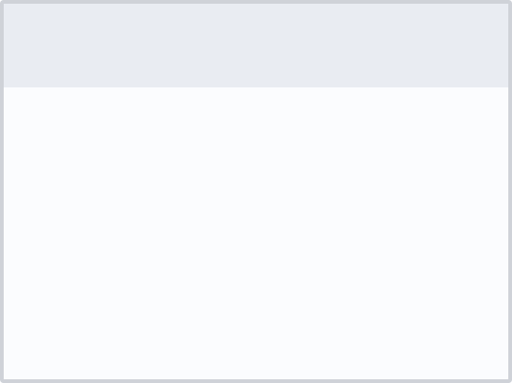
Benin Insights Baobab Intelligence
Nos modéles
Deux modèles combinés en un seul score actionnable : l'Indice de Risque Pays (IRP).
Random Forest + SMOTE
Isolation Forest
Indice de Risque Pays (IRP)
Prédit si un événement sera violent. AUC-ROC : 0.780 · Recall : 52 %. Top feature : ton médiatique (0.328).
Détecte les mois anormaux sans supervision humaine. 3 crises sur 3 retrouvées (recall 100 %).
IRP = 0.4 × RF + 0.4 × IF + 0.2 × % violent observé. AVR 2025 : ALERTE (0.717) · JAN 2025 : VIGILANCE (0.554).
Slide 6 / 10

Slide 7
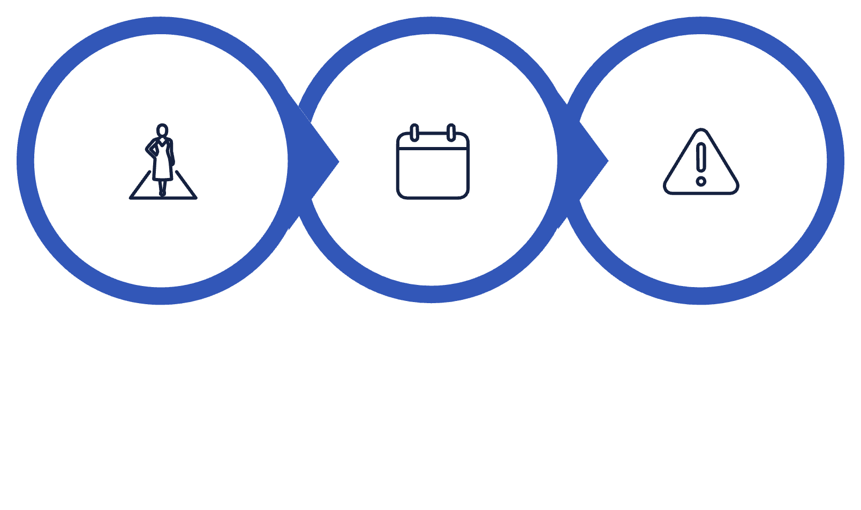
Benin Insights Baobab Intelligence
La Preuve : Backtesting
On a caché décembre au modèle. Il l'a quand même détecté.
Entraîner
Tester
Détecter
Résultat
Honnêteté analytique
La tentative de coup d'État du 7 décembre aurait été signalée automatiquement par un modèle qui ne l'avait jamais vue.
Le modèle détecte 1 composante sur 3 pour décembre. C'est un signal, pas une certitude nous l'assumons et le documentons.
Slide 7 / 10

Slide 8
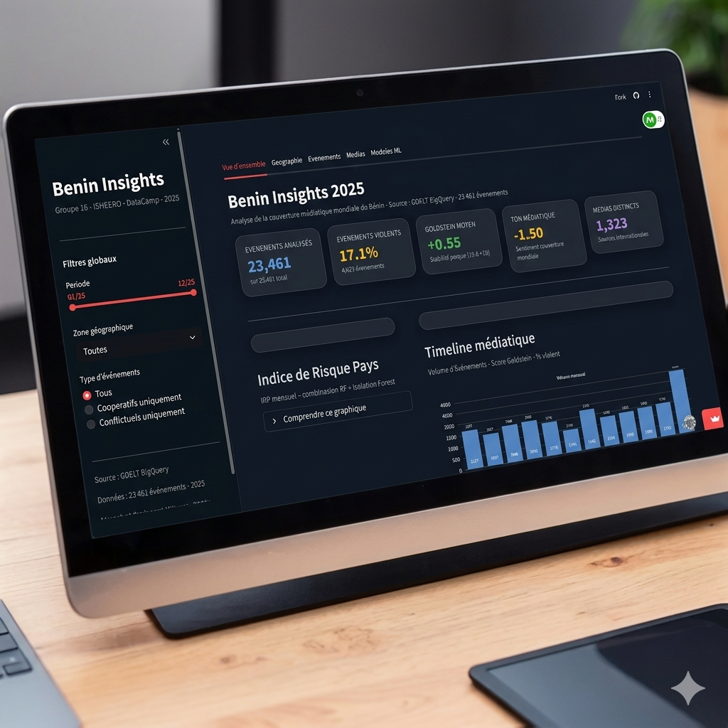

Benin Insights Baobab Intelligence
Démo : Dashboard en Ligne
Accessible maintenant, gratuitement, sans installation. Un journaliste, un diplomate, un chercheur peut l'utiliser sans formation technique.
Vue d'ensemble
KPIs, IRP mensuel et timeline médiatique
Géographie
Carte des risques et fracture nord/sud
Médias
Top sources, biais et communautés linguistiques
Modèles ML
Random Forest, Isolation Forest et backtesting
🔗 benin-insights-challenge-grp16-jdzixsnnddw6zxn24en6kl.streamlit.app
Slide 8 / 10

Slide 9
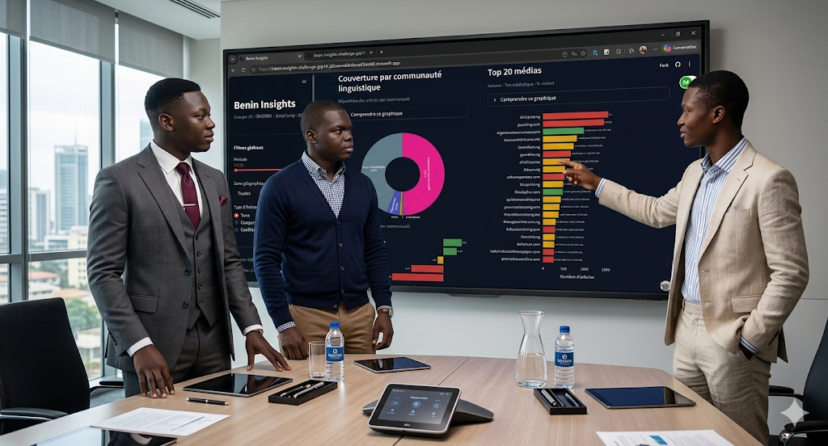




Avantages compétitifs
Benin Insights Baobab Intelligence
Pourquoi nous sommes différents
Un produit, pas une analyse
L'honnêteté analytique
Notre dashboard est en ligne maintenant. Un journaliste, un diplomate ou un chercheur peut l'utiliser sans formation technique.
Nous avons identifié le data leakage, exclu les variables biaisées et documenté les limites de nos modèles avec transparence.
Un score unique actionnable
L'IRP combine deux modèles ML en un seul chiffre. Un décideur n'a pas besoin de comprendre le Random Forest : il a besoin d'une couleur.

Slide 10
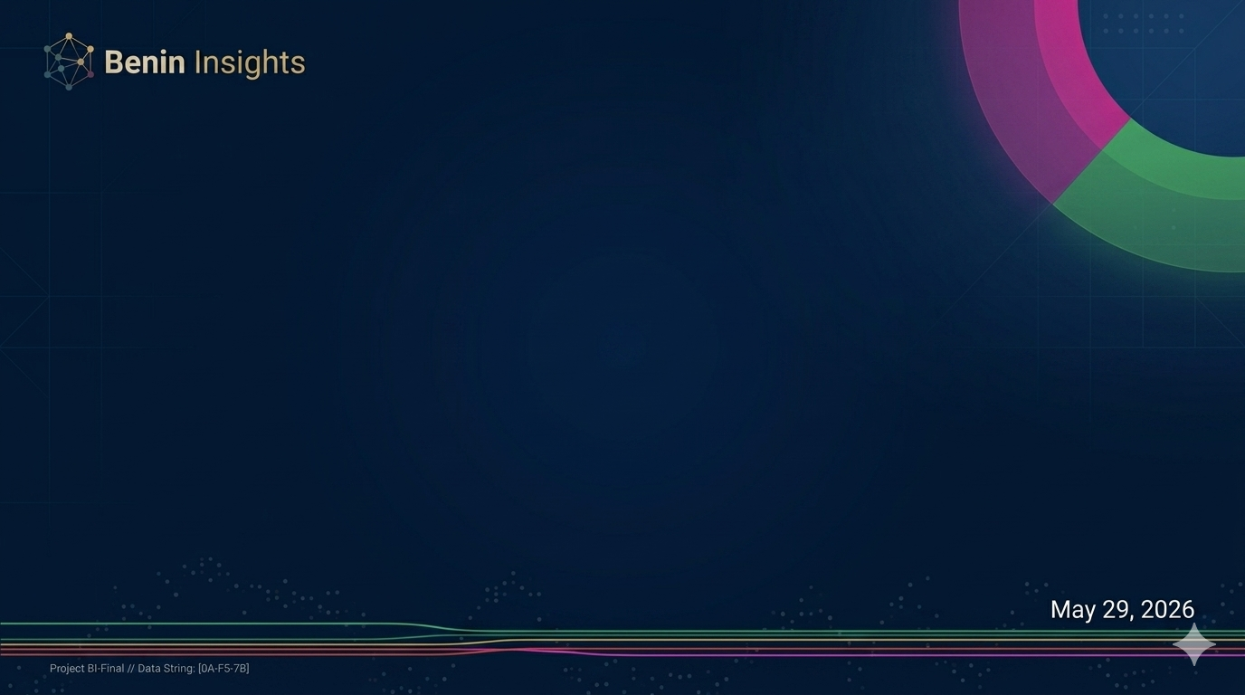
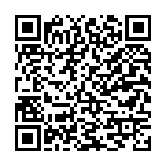
BAOBAB INTELLIGENCE
Merci
SCAN ME
AGONHOUN Bonaventure
KRE Paul
ANTONIO Alvaro
HOUETO Jean-Vladimir
Chef d'équipe
Data Scientist
ML Engineer
Data Scientist
Slide 10 / 10
iSHEERO × DataCamp Donates · Hackathon 2026 · Groupe 16

